Slide 1
Научно-исследовательская работа Тема: «нет дыма без огня»
Выполнила:
Обучающаяся 3 Б класса МАОУ Лицея №62
Мацак Анастасия Михайловна
Руководитель:
Зотова Марина Вячеславовна
учитель начальных классов
высшей категории
Саратов 2013

Slide 2
Цель проекта:
Узнать и рассказать окружающим, каким образом люди узнают о появлении пожара.
Задачи проекта:
«Маленькие помощники» – кто они?
Как они работают и из чего состоят?
Как они предупреждают людей о возникновении пожара?
Определить место «маленьких помощников» в современном мире.

Slide 3
Объект исследования -
Пожарный извещатель.

Slide 4
Гипотеза исследования:
- Как «маленькие помощники» узнают о появлении пожара? У них есть органы чувств?

Slide 5
Данные МЧС России

Slide 6
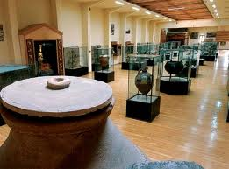
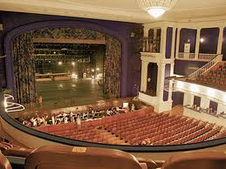
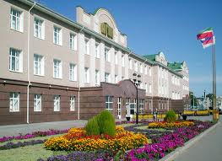
Маленькие помощники кто они?

Slide 7
Сначала я провела опрос в классе среди ребят.

Slide 8
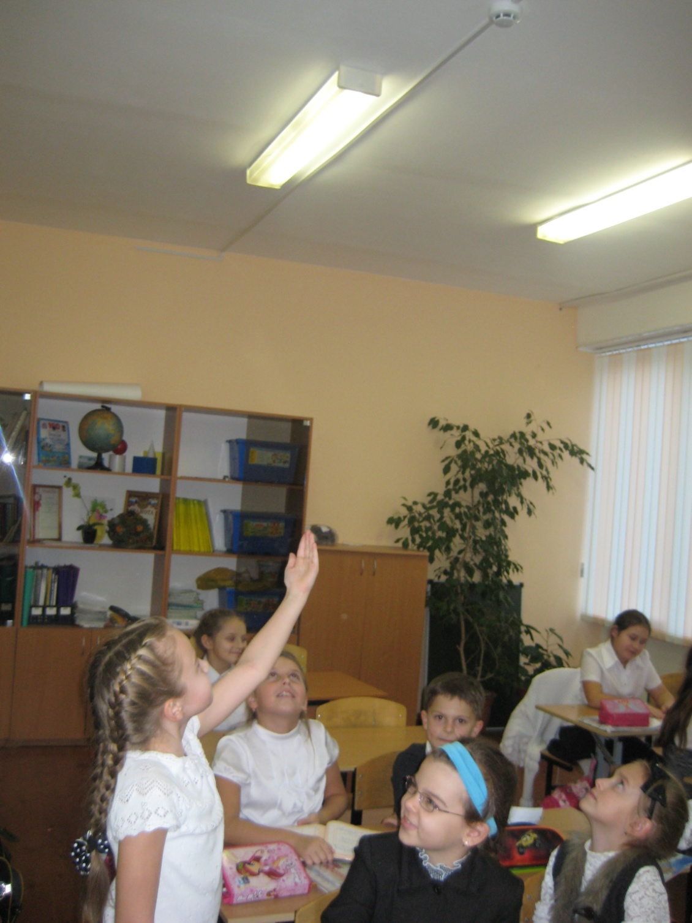

Slide 9
Результат опроса друзей и одноклассников

Slide 10
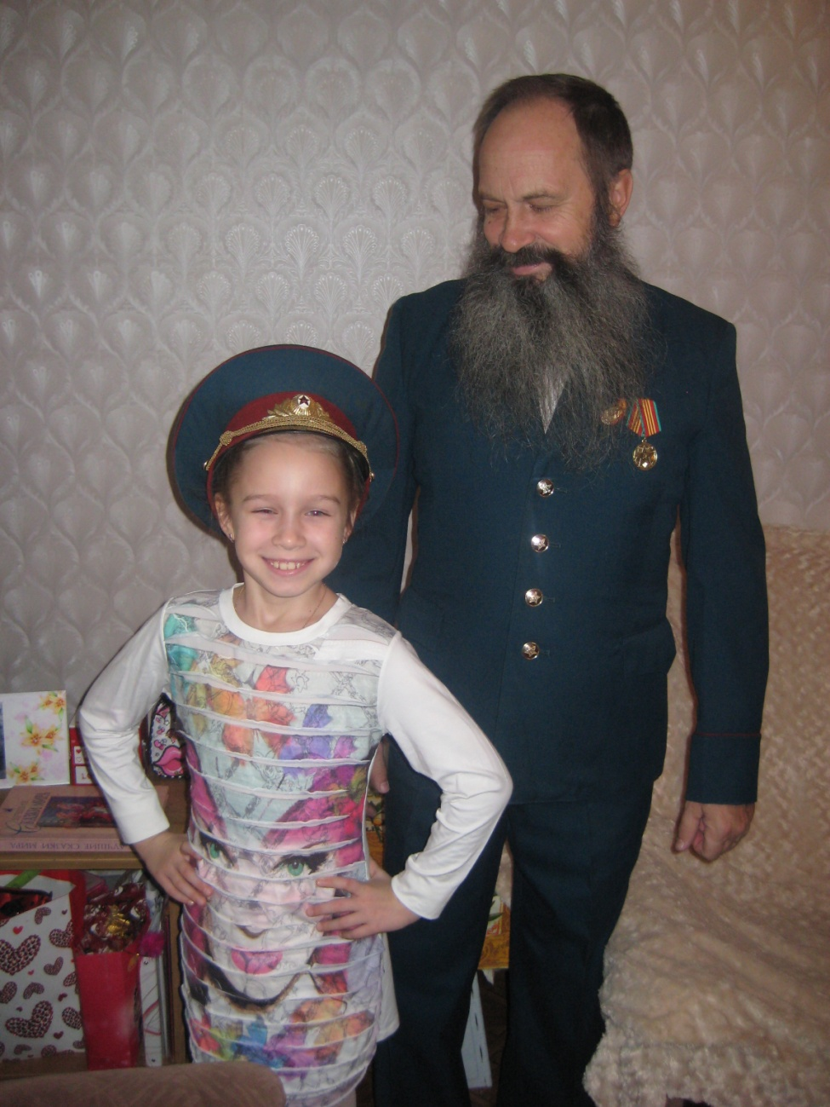
А это я с дедушкой, он 20 лет прослужил в пожарной части

Slide 11
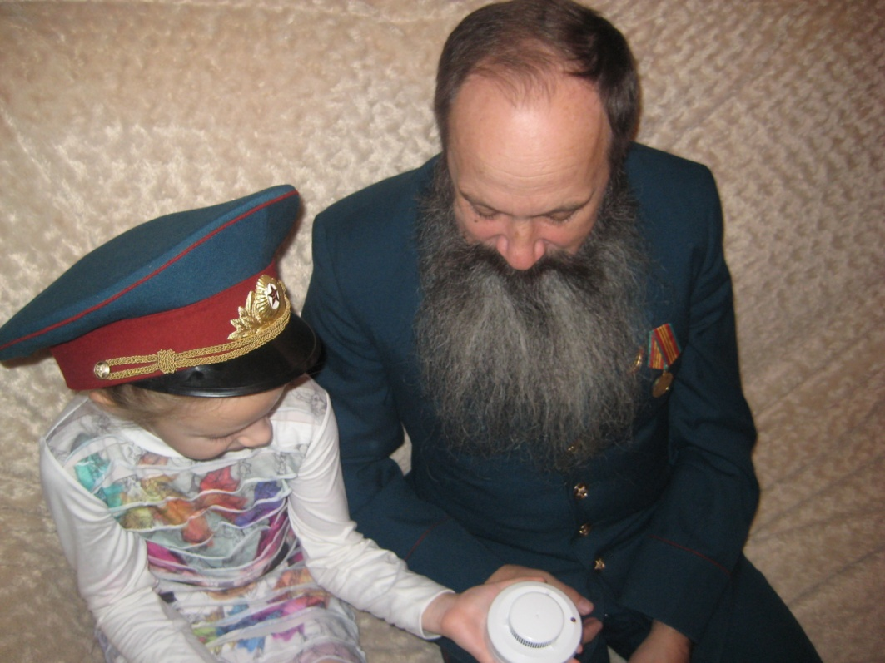
Этот «маленький помощник» называется Пожарный извещатель. Который при появлении дыма в считанные секунды предупреждает людей о возникновении пожара и одновременно дает сигнал в пожарную часть о помощи.

Slide 12
Как работают «маленькие помощники»?
Чтобы понять, как работают «маленькие помощники» нужно рассмотреть на примере возникновения пожара.

Slide 13
Дым проникает внутрь извещателя примерно так, как показано на картинке.
На картинке хорошо видно как дым от очага поднимается вверх к потолку, поэтому извещатели устанавливают именно на потолке, а ни в каком-нибудь другом месте.

Slide 14
Дым проникает внутрь пожарного извещателя, после чего сложная вычислительная техника распознает его.

Slide 15
Дома с Папой мы разобрали извещатель. Оказывается, что внутри корпуса есть маленькая камера, в которой расположено два крошечных глазика-кристаллика. Один из которых непрерывно отправляет другому не заметное для глаз человека излучение.

Slide 16
И вот как только между кристалликами появляется дым, плата-мозг извещателя дает сигнал о тревоге.
В ходе эксперимента с открыванием крышки, стало понятно, что «носа» у «маленького помощника» нет. А вот глаза есть, причем два, как у человека, только смотрят они друг на друга.

Slide 17
Как они предупреждают людей о возникновении пожара?
Все извещатели соединены друг с другом в одну большую «паутину» , центром которой является контрольный прибор. Именно на этот прибор поступает информация со всех извещателей и в случае возникновения пожара он с точностью укажет место появления дыма.

Slide 18
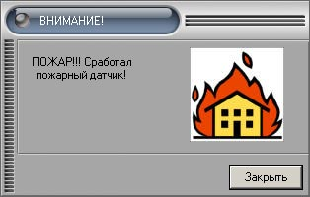
Принцип работы всей системы: 1.Извещатель обнаружил возгорание в одном из помещений. 2.На контрольный прибор поступает сигнал от извещателя. 3.Оповещатели предупреждают людей об опасности и просят покинуть здание. 4.Контрольный прибор передаёт сигнал тревоги в пожарную часть.

Slide 19
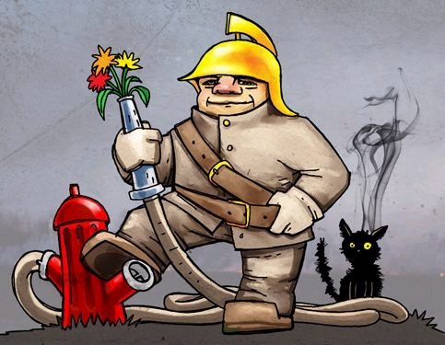
Место «маленьких помощников» в современном мире.
В ходе своей исследовательской работы я выяснила что «маленькие помощники» являются частью одной большой системы, которая носит имя Пожарная сигнализация.

Slide 20
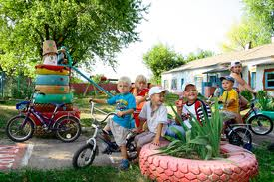
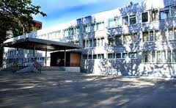
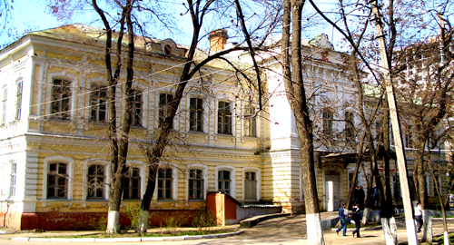
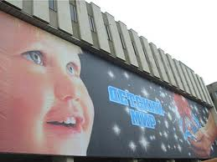
Пожарная сигнализация – это главный элемент в системе безопасности любого строения, будь то школа, детский сад, жилой дом, больница, большой торговый комплекс, завод или небольшое предприятие. Это нужно для того, чтобы обезопасить наш мир от одной из самых древних и завораживающих явлений – от огня!

Slide 21
Выводы
Я узнала, что маленькие мигающие кружочки на потолке – это пожарные извещатели, которые оберегают нас от пожара.
С помощью наглядного опыта и литературы выяснила принцип определения появления дыма и из чего состоят «маленькие помощники».
Определила, что пожарные извещатели, являются незаменимой частью сложной системы оповещения людей о возгорании, которая помогает сохранить целым имущество и самое главное – жизни людей.
Пожарная сигнализация – незаменимая часть безопасности в современном мире.

Slide 22
Пословицы
Искра мала, да пламень велик.
Дыма без огня не бывает.

Slide 23
Список литературы:
1. Шаровар Ф.И. Устройства и системы пожарной сигнализации. — М.: Стройиздат, 1979. — С. 7.
2. Сверчков Ю. М. Организация газодымозащитной службы на пожарах: Учебное пособие. — М.:Академия ГПС МЧС России, 2005. — 80 с.

Slide 24
Интернет-ресурсы:
http://www.mchs.gov.ru/ - Официальный сайт МЧС России.
http://ru.wikipedia.org/ - Свободная энциклопедия.
http://www.systemsensor.ru - Фотографии и принцип работы извещателей.
http://www.ru.all.biz/izveshchateli-pozharnye-bgg1057058 - фотографии.
http://forchel.ru/90-poslovicy-po-pozharnojj-bezopasnosti.html - пословицы и поговорки.

Slide 25
Спасибо за внимание!

